Slide 1
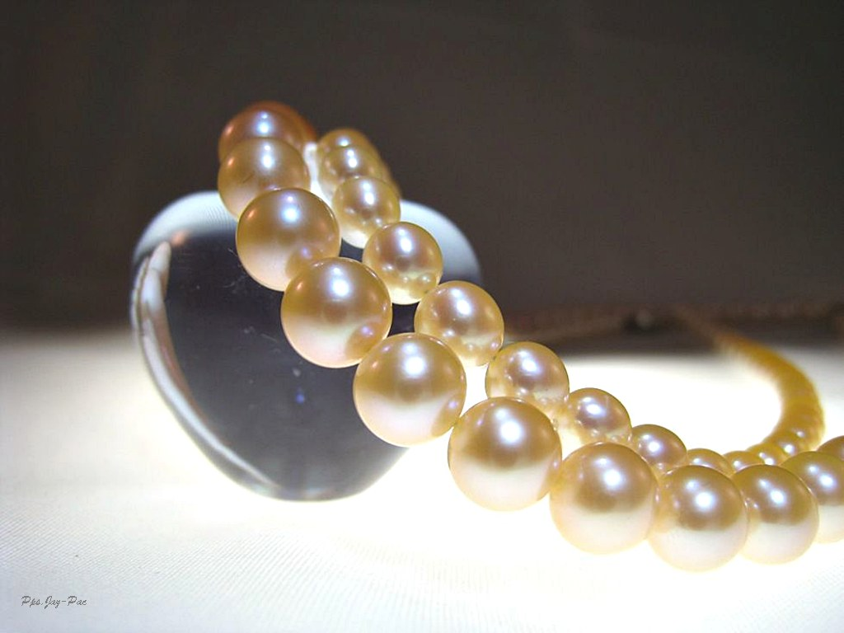
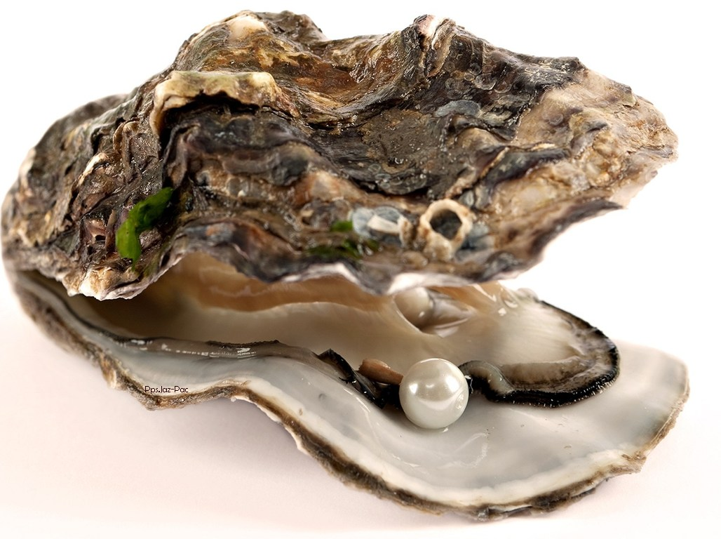

Esta es una creación de Jaz-Pac

Slide 2

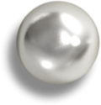

La perla es el símbolo de la amabilidad, la lealtad y la justicia. Absorbe la energía negativa y tranquiliza a la persona. Indica inocencia, pureza y modestia, La perla ocupa una posición única y destacada por su dureza

Slide 3
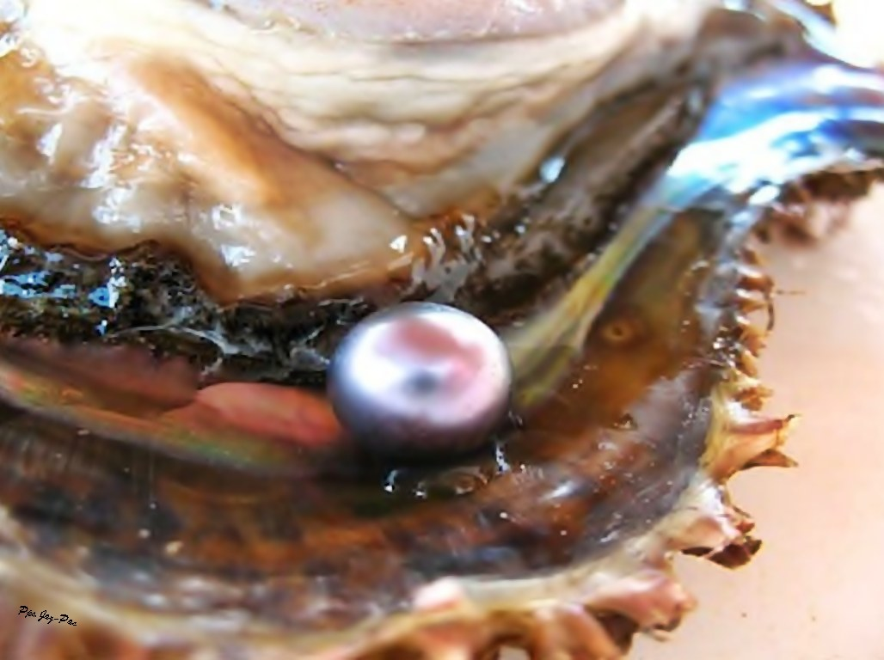

Slide 4
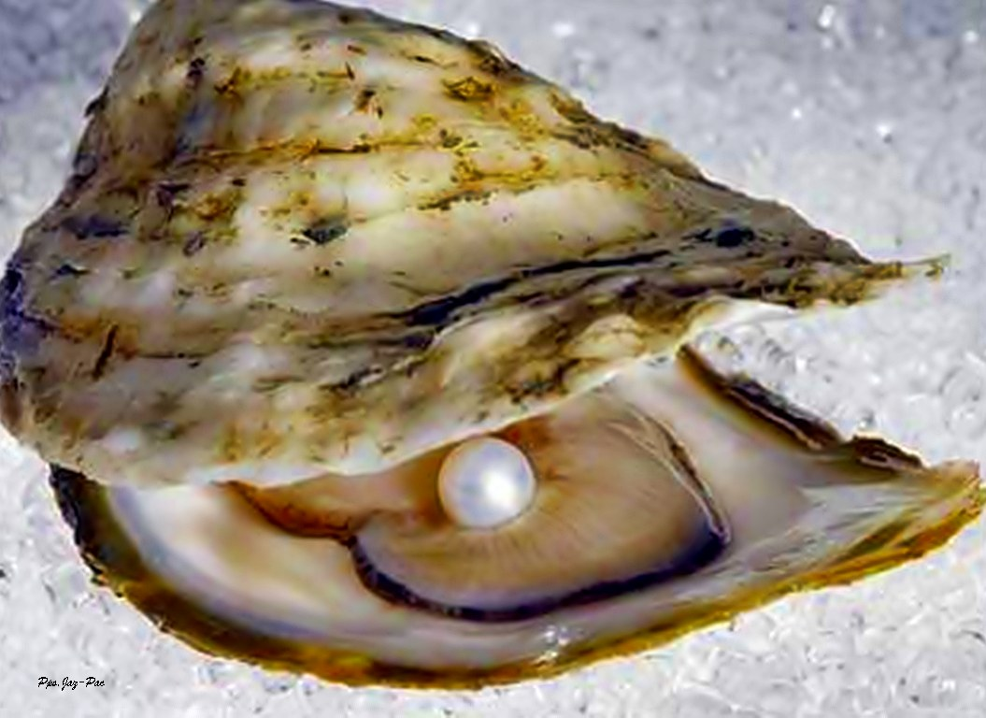

Slide 5
Es considerada una de las gemas más importantes aunque se diferencia de las demás a causa de su origen: se forma en un ser vivo.

Slide 6
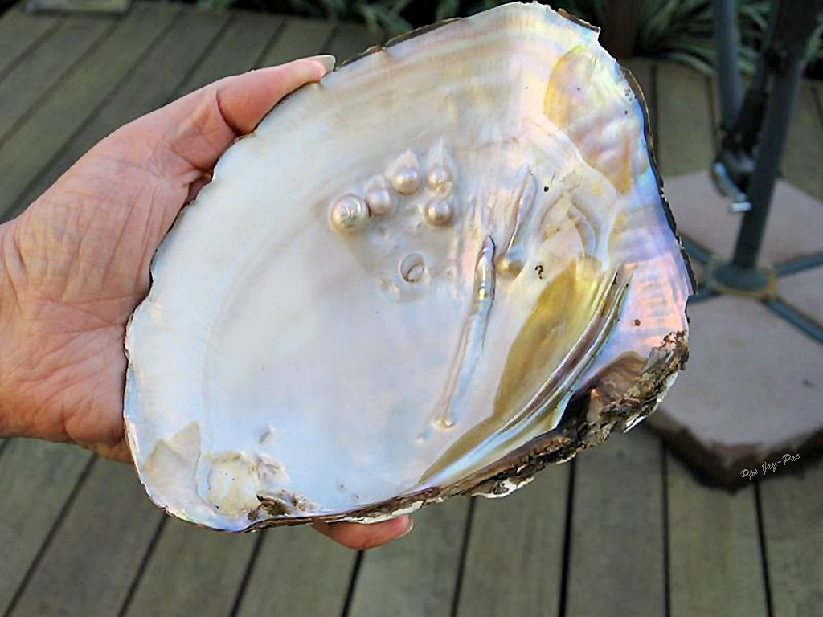

Slide 7
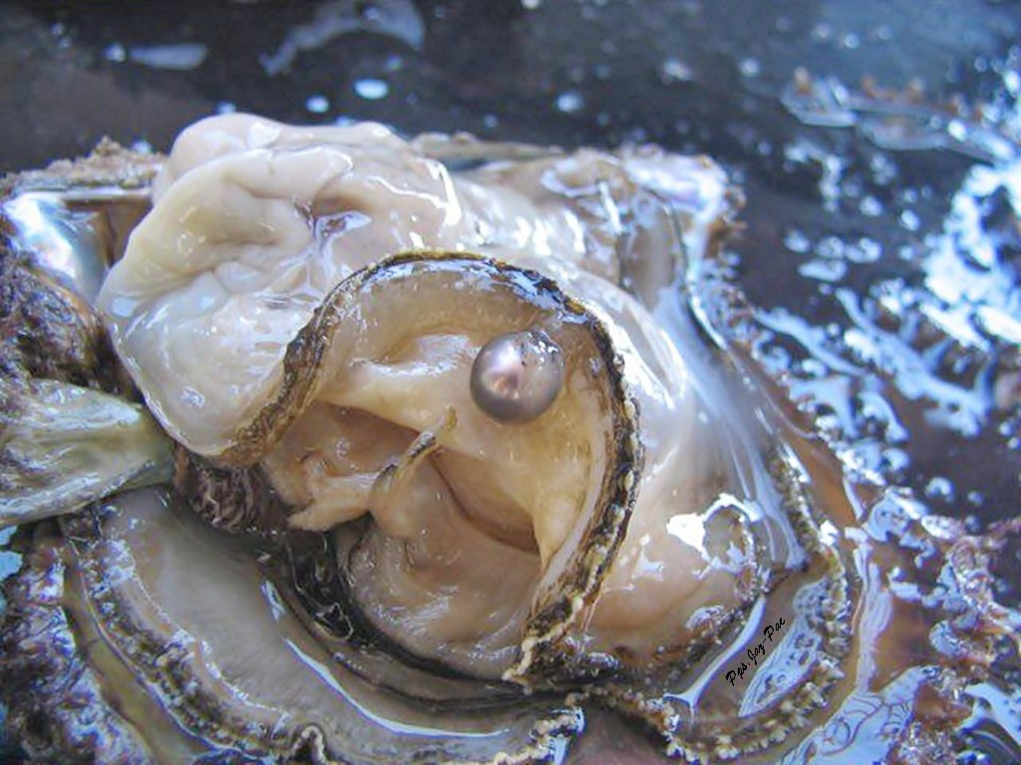

Slide 8
La perla se origina cuando un molusco deposita una sustancia denominada nácar alrededor de un agente irritante. Absorbe la energía negativa y tranquiliza a la persona. Las perlas naturales y de cultivo, se forman en el interior de algunas ostras. Están constituidas químicamente por carbonato de calcio y conquiolina.

Slide 9
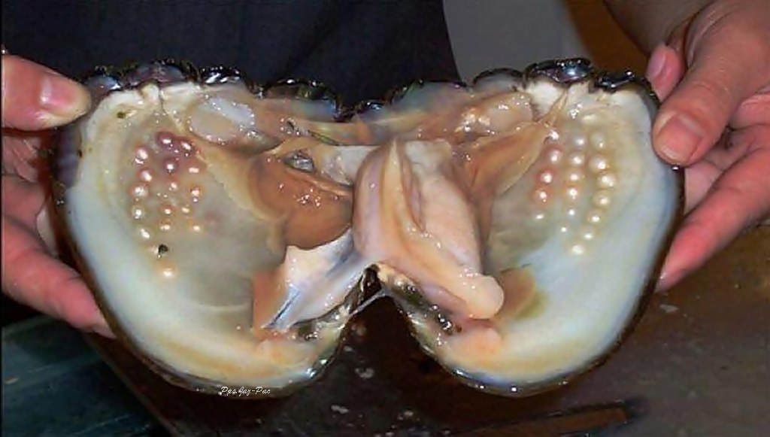

Slide 10
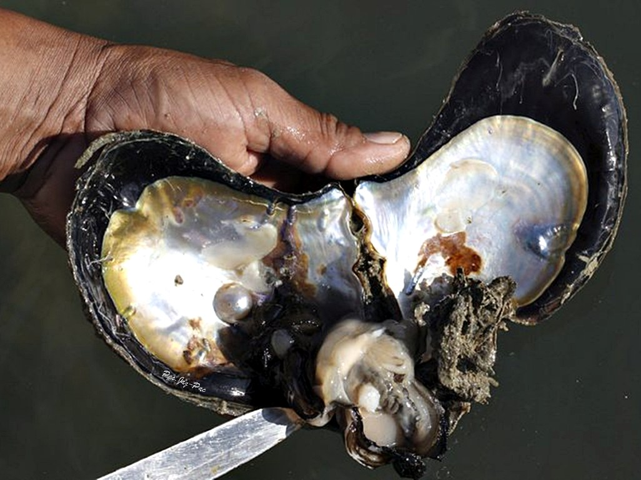

Slide 11
Perlas naturales
La perla se forma cuando los tejidos del manto de ciertos moluscos, particularmente de especies del Índico y el Pacífico, reaccionan frente a un estímulo mecánico externo, como la entrada de un grano de arena o una larva de un invertebrado.

Slide 12
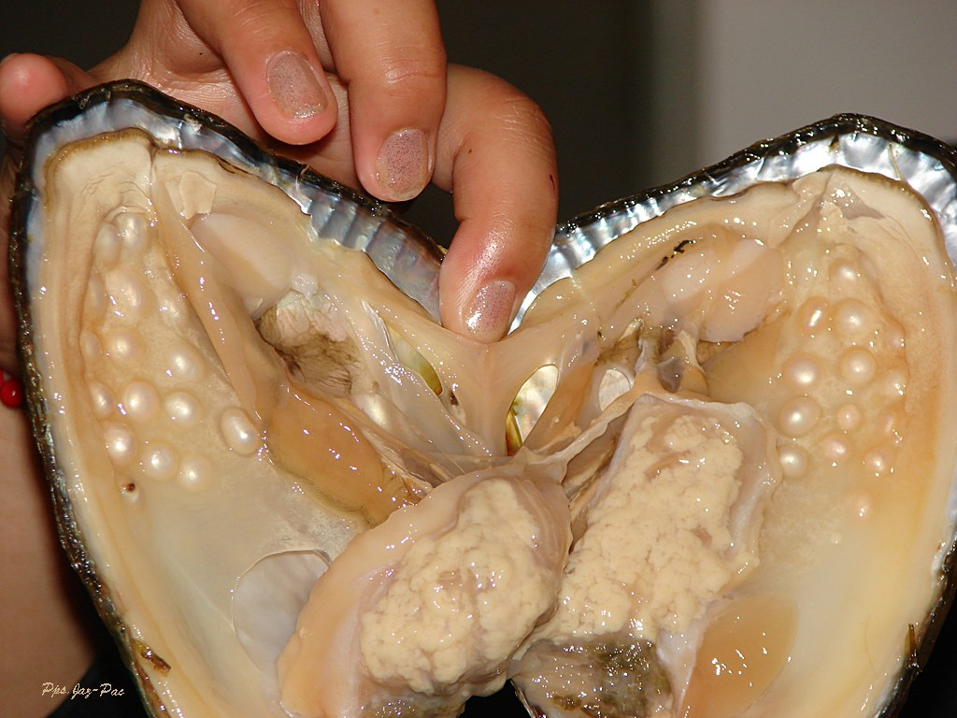

Slide 13
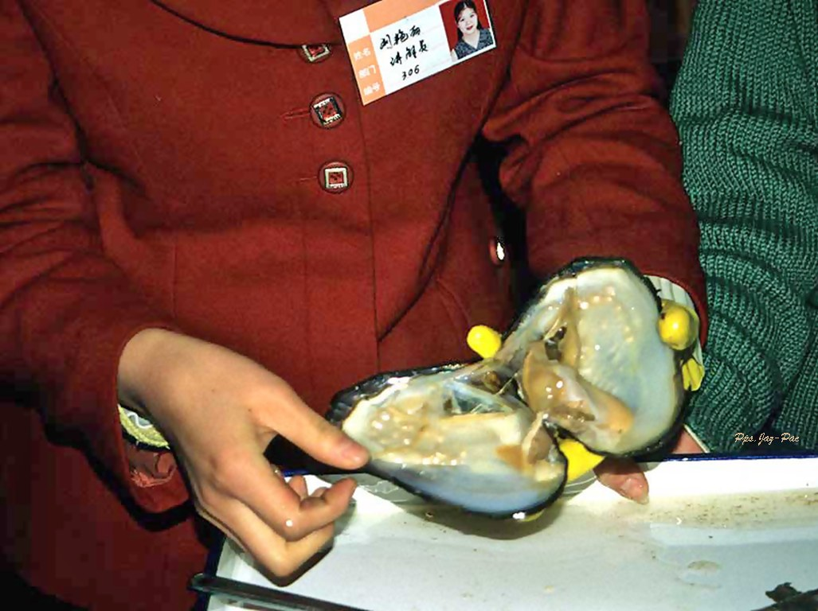

Slide 14
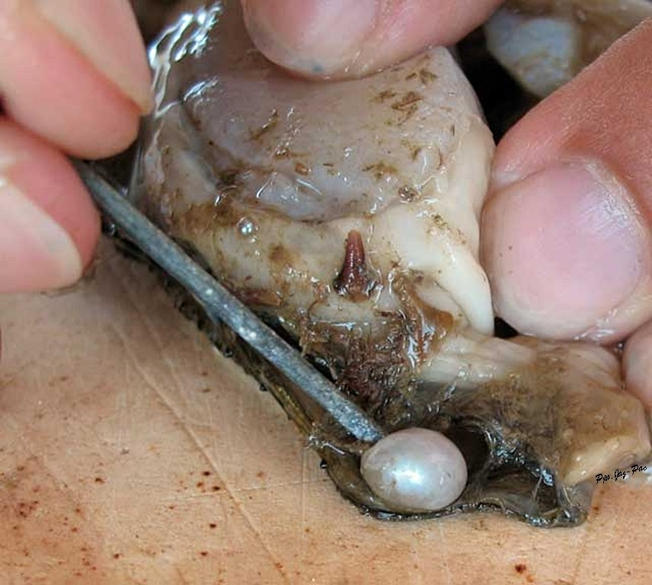

Slide 15
Para defenderse de este agente extraño, la ostra lo cubre con materia perlífera, al ritmo de una capa cada seis meses. Tras varios años, se formará naturalmente una perla cuyo valor dependerá de su forma, tamaño y coloración

Slide 16
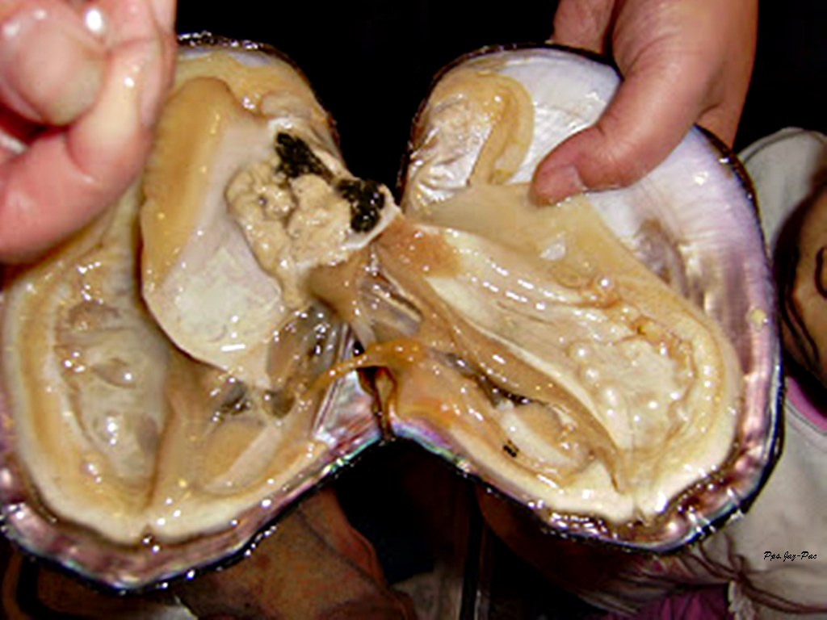

Slide 17
Perlas de cultivo
Se colocan núcleos artificiales en ostras de criadero con el objeto de estimular la cobertura de estos cuerpos extraños con nácar, generando así la producción de la perla. El valor de las perlas cultivadas depende de los años de cultivo, su forma regular y la coloración.

Slide 18
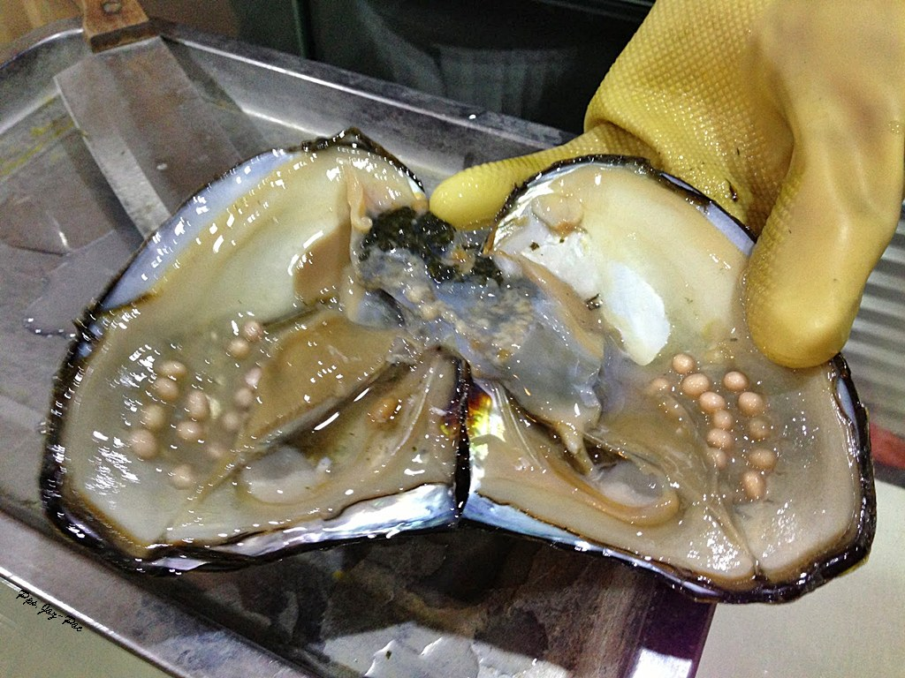

Slide 19
El simbolismo de las perlas
En la antigüedad, eran símbolo de fertilidad y por lo tanto, consideradas de buen augurio para el matrimonio.
Emociones:
La Amabilidad, la lealtad, la justicia, la pureza, la modestia, la inocencia, la elegancia, la distinción.

Slide 20
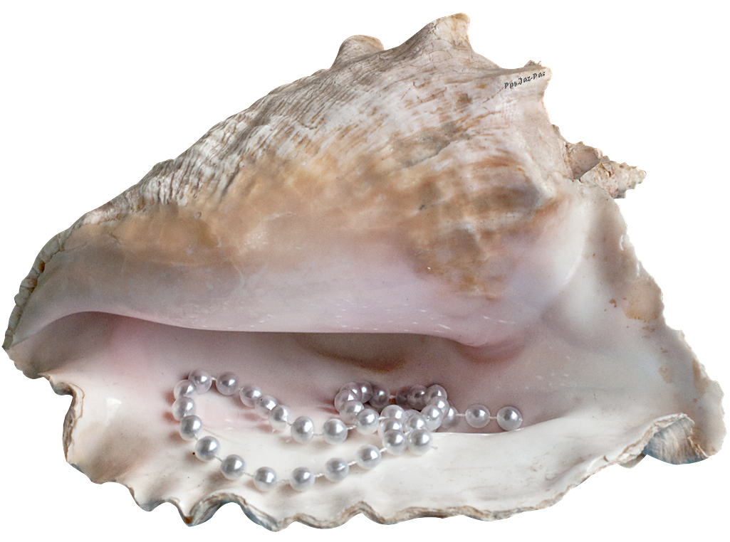

Slide 21
Debemos saber que las perlas son producto del dolor...

Slide 22
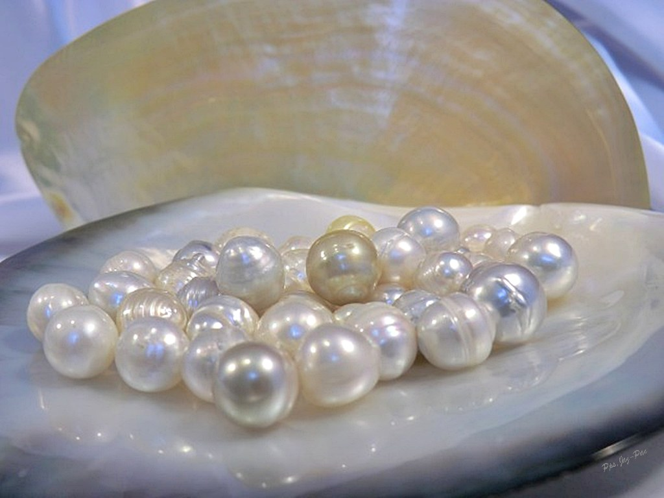

Slide 23
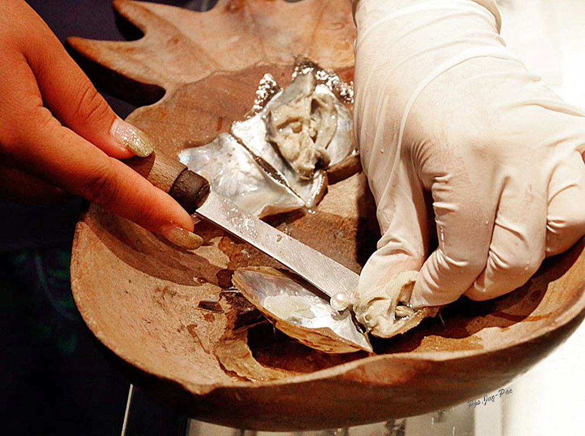

Slide 24
Toda perla es la consecuencia de una ostra que ha sido herida por un grano de arena que ha entrado en su interior. Una ostra que no ha sido herida no puede producir perlas...

Slide 25
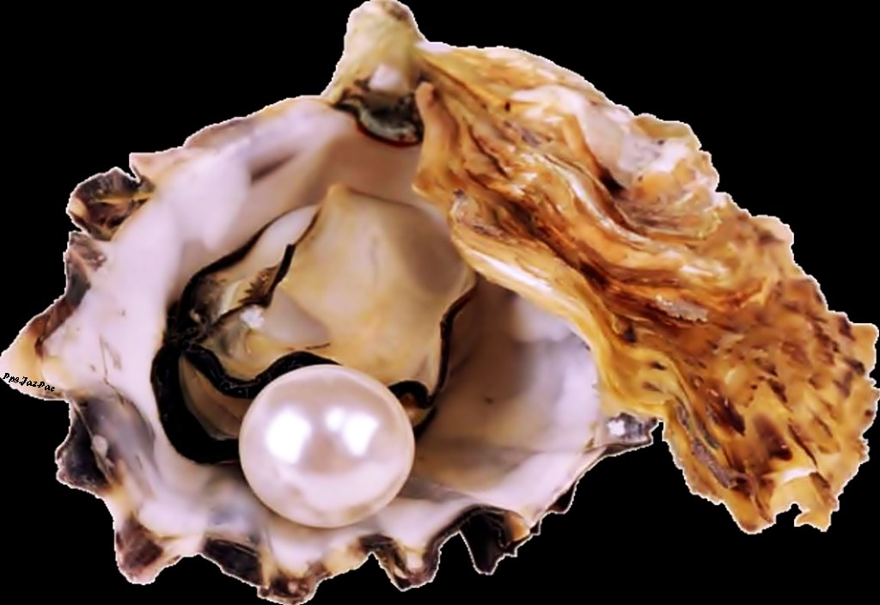

Slide 26
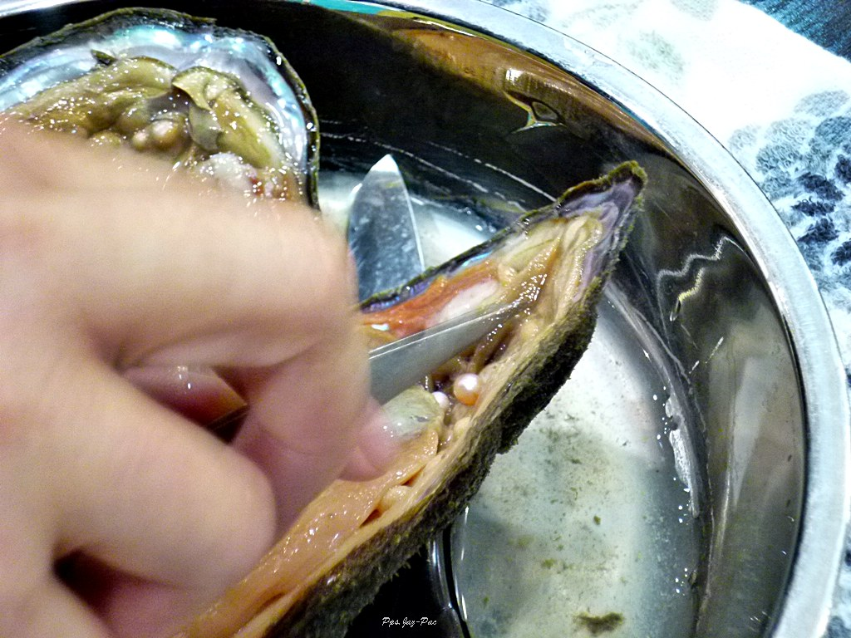

Slide 27
En la parte interna de la ostra se va formando una hermosa y brillante perla.

Slide 28
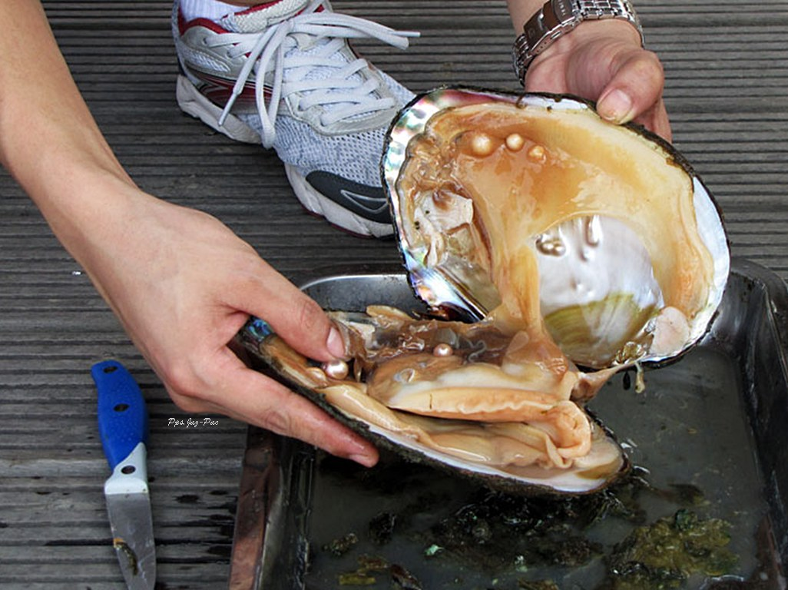

Slide 29
¿Te has sentido herido por las palabras, o actitudes de alguien?
¿Has sido acusado de decir cosas que nunca has dicho?
¿Han sido tus ideas rechazadas o ridiculizadas?

Slide 30
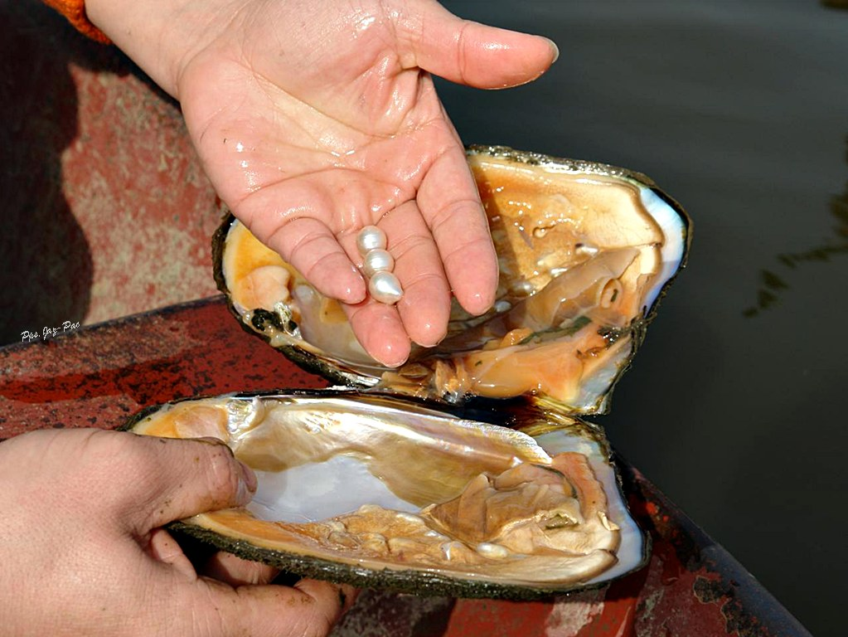

Slide 31
¿Te han culpado de haber hecho algo que jamás hiciste?
¿Tu actitud frente a ciertas situaciones, se malinterpreta?
¿Has sufrido alguna vez los golpes de la indiferencia?

Slide 32
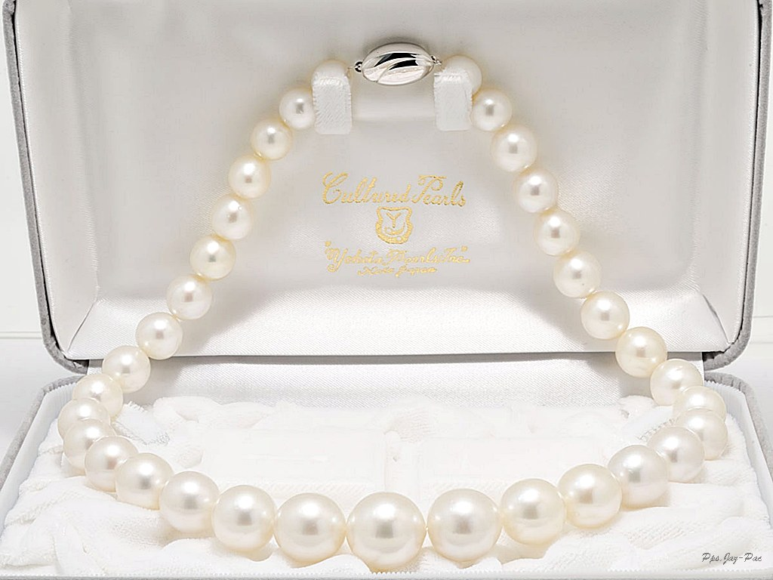

Slide 33
¿Te han herido precisamente aquellas personas que menos esperabas?
¿No te valoran como realmente lo mereces?

Slide 34
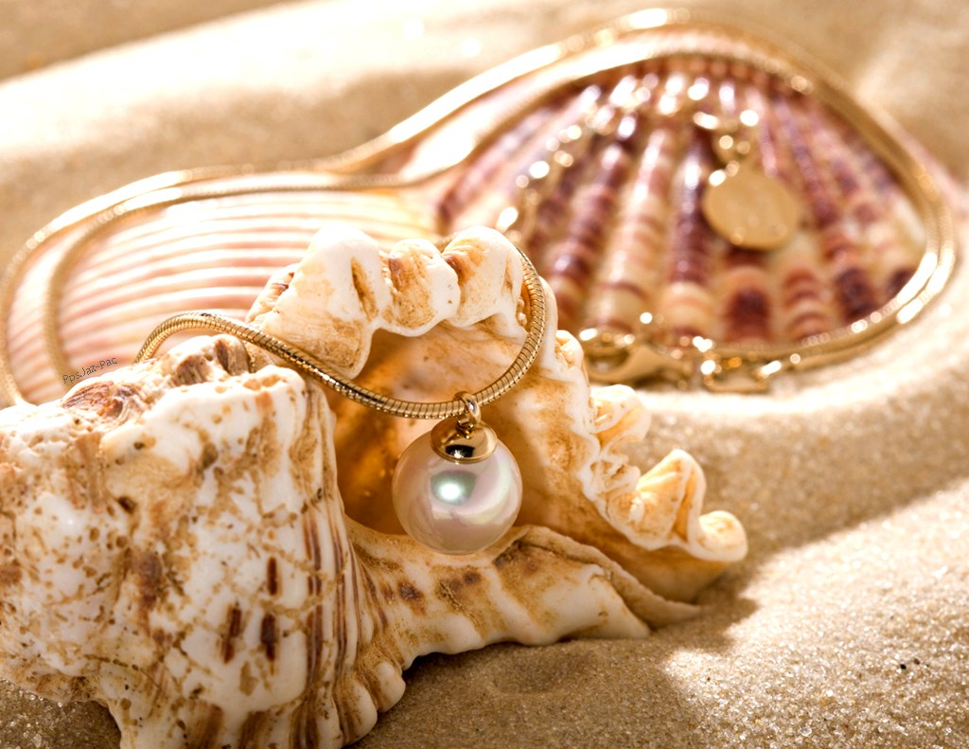

Slide 35
Entonces, perdona y haz de tu herida una perla. Cubre tus heridas con varias capas de amor, recuerda que cuanto más cubierta esté tu herida, menos dolor sentirás

Slide 36
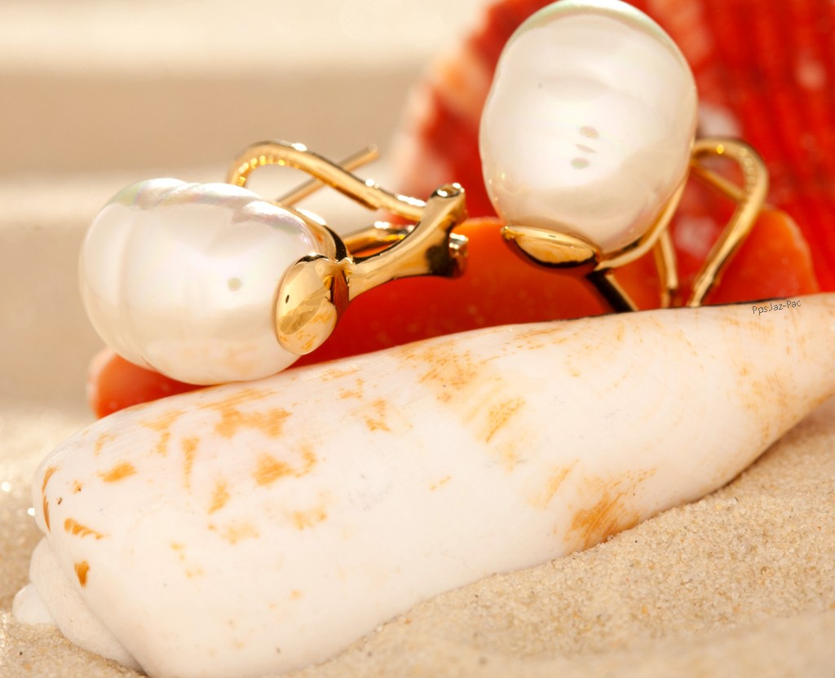

Slide 37
Por el contrario, si no la cubres de amor, esa herida permanecerá abierta, te dolerá más y más cada día, se infectará con el resentimiento y la amargura y peor aún, nunca cicatrizará

Slide 38
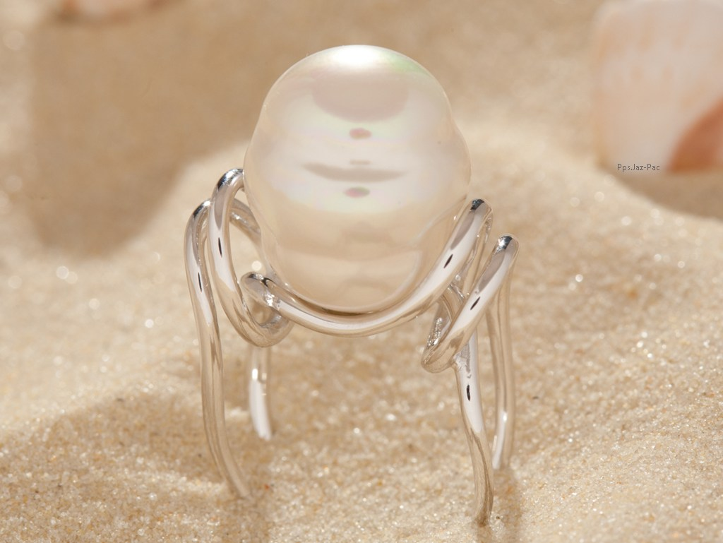

Slide 39
En nuestra sociedad, podemos ver muchas "ostras vacías" no porque no hayan sido heridas, sino porque no supieron perdonar, comprender y transformar el dolor en una perla.

Slide 40
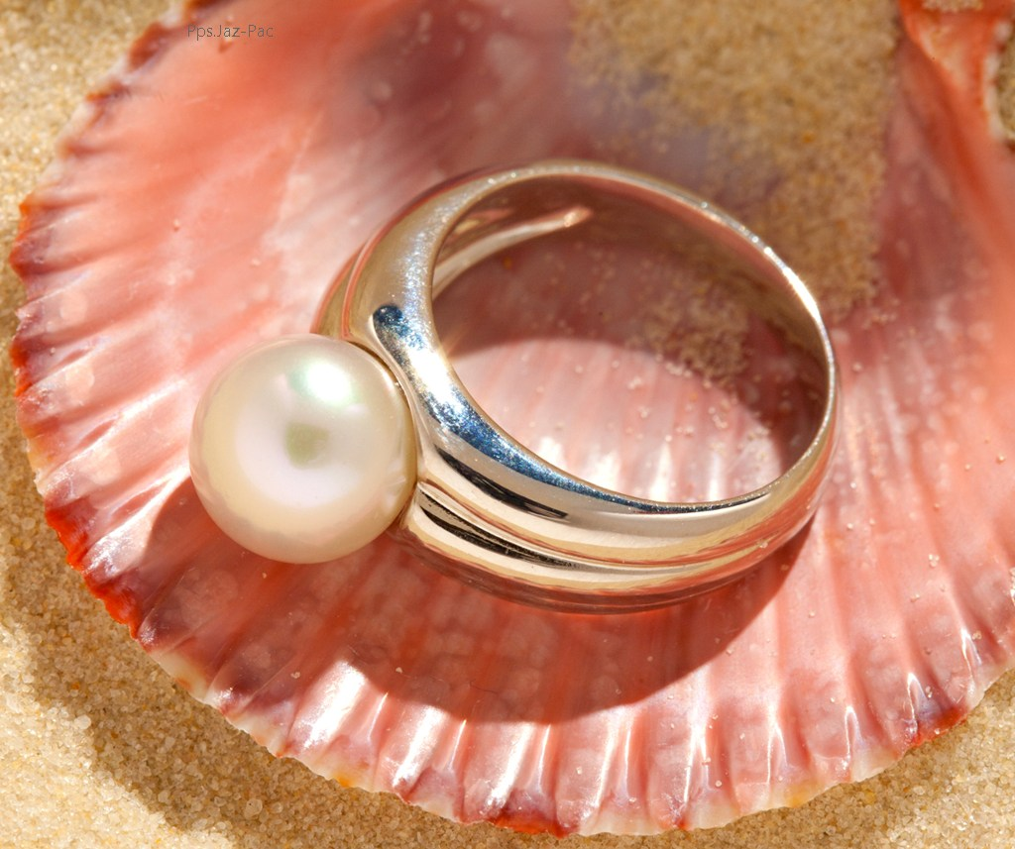

Slide 41
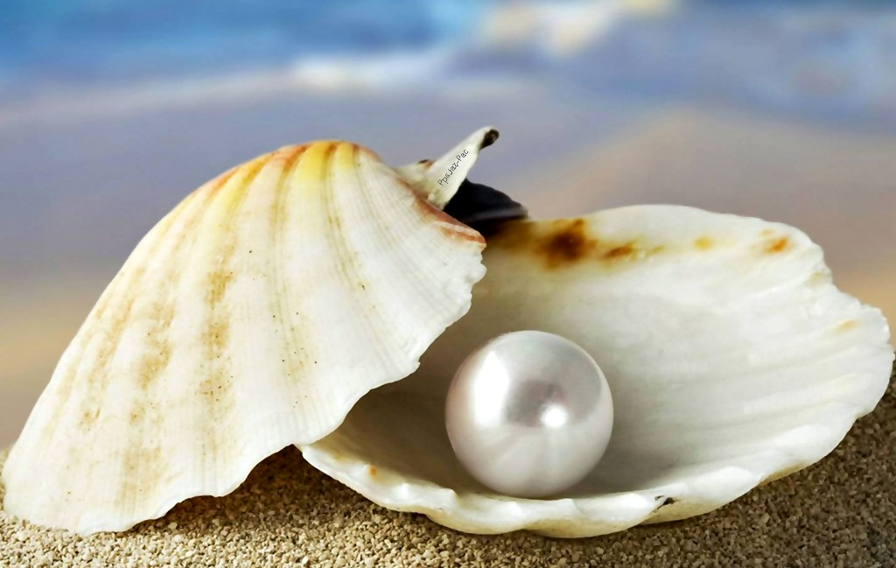

Slide 42
“Una perla es…
una herida sanada por
el amor"

Slide 43
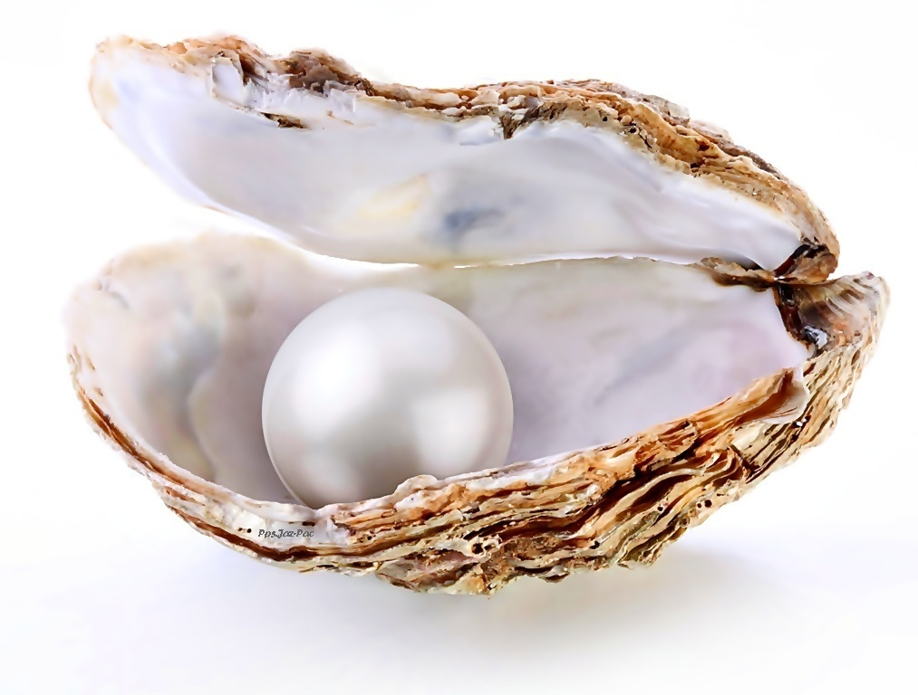
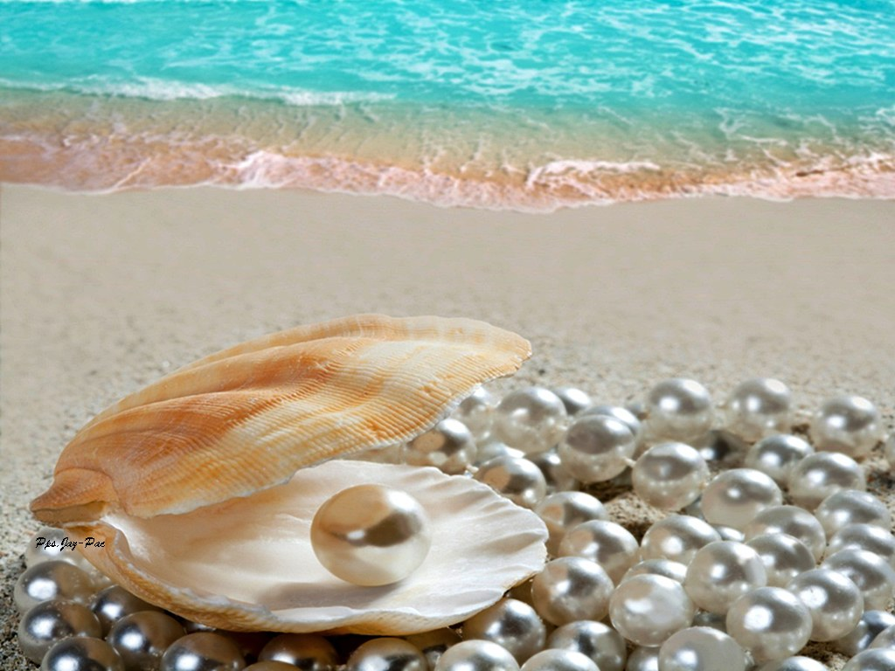

Slide 44
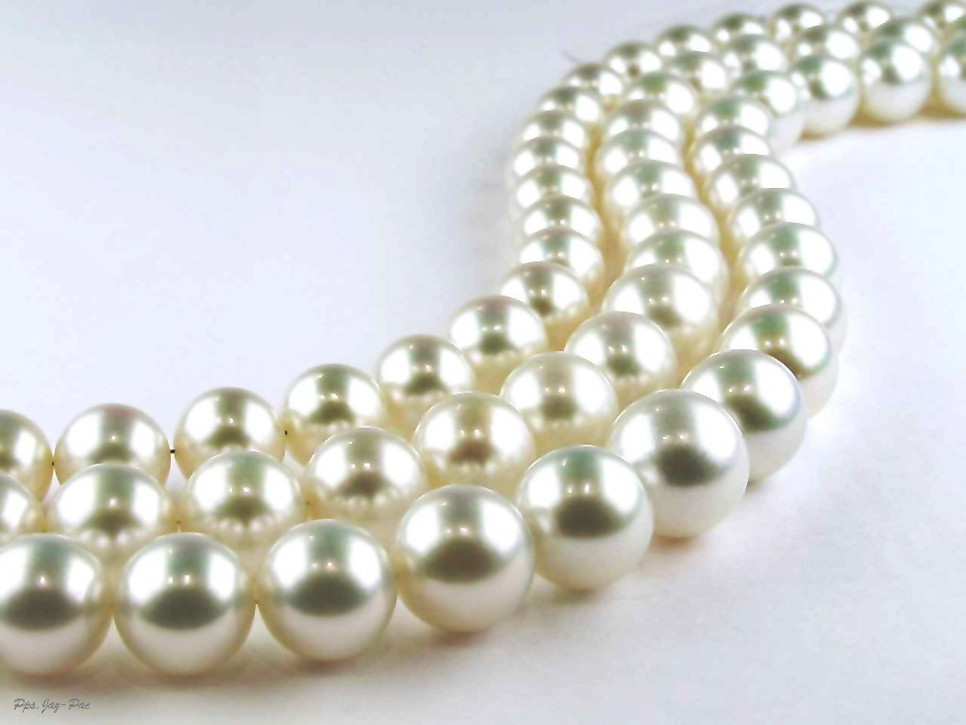
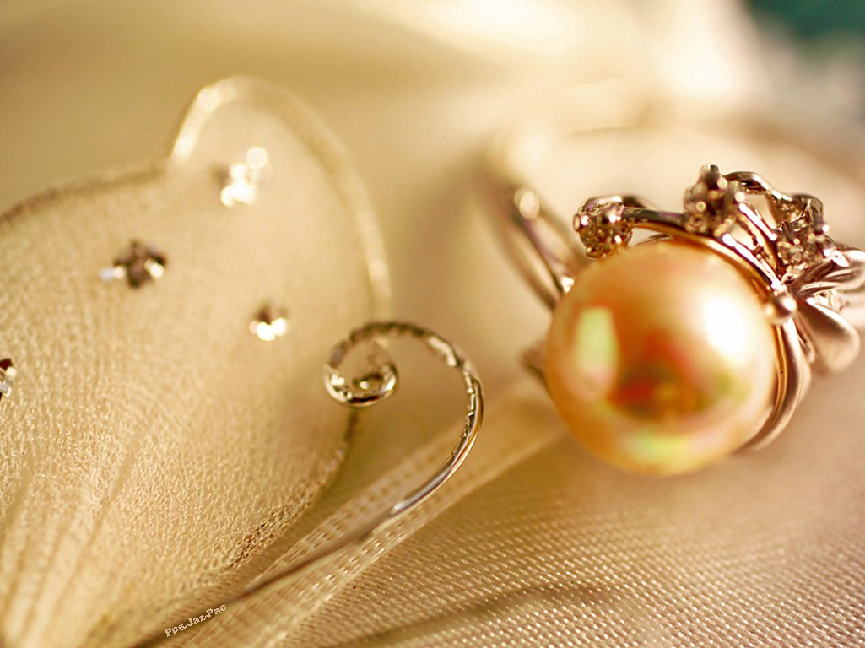

Slide 45




Accede a la sección que desees desde aquí:
PPS Exclusivos
Dedicatorias | Fechas Especiales | Graciosos | Historia y arte | Lugares | Musicales
Naturaleza y Ciencias | Política | Reflexión | Religiosos | Románticos | Salud
Si deseas recibir pps periódicamente en tu correo electrónico subscríbete aquí:

